Slide 1
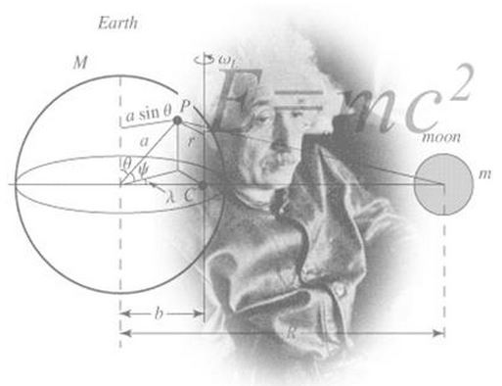

DINAMICA DEI SISTEMI DI PUNTI MATERIALI
Dott. Giacomo Volpe
Email: giacomo.volpe@cern.ch
Ufficio: Dipartimento IA di Fisica, 240 – tel. 080 544 2372

Slide 2
Sistemi di punti materiali
Sistema costituito da N punti materiali P₁, P₂,…, P_{N}
F_{i}^{E} risultante delle forze esterne agenti su P_{i}
F_{ij} forza esercitata sul generico punto P_{i} del sistema da P_{j}:
forza interna al sistema
F₁₂
F₂₁
P₁
P₂
F₂₃
F₁₃
F₂E
F₁E
F₃₂
F_{ji} = − F_{ij}
forza esercitata su P_{j} da P_{i}
F₃₁
P₃
F₃E

Slide 3
Sistemi di punti materiali
Esempio: Sistema di 3 punti materiali, P1, P2, P3
F₁₂
F₂₁
P₁
P₂
F₂₃
F₁₃
F₂E
F₁E
F₃₂
Sul corpo P1 agiscono:
forza esterna: F₁E
forze interne: F₁₂ + F₁₃ = F₁^{I}
F₃₁
P₃
F₃E
La risultante di TUTTE le forze che agiscono sul corpo 1 è:
F₁^{TOT} = F₁E + F₁^{I} = F₁ + F₁₂ + F₁₃

Slide 4
Sistemi di punti materiali
La risultante delle forze interne agenti sul generico corpo P_{i} dovute all’interazione con gli altri N−1 punti (i≠j) è data da:
La risultante di tutte le forze (interne ed esterne) agenti su P_{i} è:
F_{i} = F_{i}^{E} + F_{i}^{I}
La legge di Newton applicata al moto di P_{i} diviene:
F_{i} = F_{i}^{E} + F_{i}^{I}= m_{i}a_{i} i =1, N

Slide 5
Sistemi di punti materiali
Sommando le N equazioni, ovvero sommando tutte le forze che agiscono su tutti gli N corpi del sistema si ha
risultante di tutte le forze interne agenti sul sistema
risultante di tutte le forze esterne agenti sul sistema

Slide 6
Sistemi di punti materiali
Per il 3°principio della dinamica, le forze interne al sistema sono a due a due uguali ed opposte
Nell’esempio del sistema di N=3 punti materiali:
P₁
F₁₂
F₂₁
P₂
F₂₃
F₁₃
F₂E
F₁E
F₃₂
F₃₁
P₃
Dunque la somma di tutte le forze interne agenti sul sistema è:
F₃E

Slide 7
Sistemi di punti materiali
In generale, per un sistema di N punti materiali, ricordando che :
Sull’intero sistema di punti materiali agisce solo la risultante delle forze esterne R^{E}.

Slide 8
Quantità di moto
Definiamo quantità di moto di un punto materiale di massa m, la grandezza vettoriale:
La quantità di moto totale di un sistema di N punti materiali è, di conseguenza:

Slide 9
Teorema dell’impulso
Forma più generale della seconda legge di Newton, utilizzabile anche se la massa non è variabile.
Il termine vettoriale J, integrale della forza nel tempo, è chiamato impulso della forza e la relazione precedente esprime il teorema dell’impulso: l’impulso di una forza applicata ad un punto materiale provoca la variazione della sua quantità di moto; con m costante si ha ovviamente:

Slide 10
Conservazione della quantità di moto
Dall’espressione della risultante delle forze esterne per un sistema di N punti materiali, si ha:
Se la risultante delle forze esterne è nulla la quantità di moto del sistema si conserva

Slide 11
Centro di massa
Consideriamo un sistema costituito da N punti materiali P₁, P₂, .. ,P_{N}
P₁
P₂
r₁
r₂
O origine
r₃
P₃
O
Si definisce
centro di massa
di un sistema di punti materiali il punto geometrico la cui posizione è individuata dal vettore posizione

Slide 12
Coordinate del centro di massa
Dalla posizione del centro di massa:
Si deducono le coordinate del centro di massa in un sistema di assi cartesiani:
Z
P_{i}
z_{i}
r_{i}
y_{i}
O
Y
x_{i}
X

Slide 13
Esempio 1
Determinare il centro di massa di due corpi di uguale massa m posti a distanza l.
Il sistema è formato da N=2 punti materiali . Scelgo un opportuno sistema di riferimento cartesiano e calcolo le coordinate dei corpi e del CM.
m₁=m₂=m
P1 (0,0)
P2(l,0)
y
P1
P2
x_{CM}=l/2
x₂=l
x
Il centro di massa si trova sulla congiungente dei due punti e nel caso masse uguali nel punto medio

Slide 14
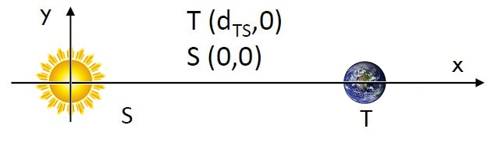
Esempio 2
Calcoliamo la posizione del CM di un sistema di N=2 corpi di massa diversa, ad esempio il centro di massa del sistema terra-sole
Distanza Terra-Sole: d_{TS}=1.5⋅10¹¹m
Massa del Sole: m_{S}=2⋅10³⁰kg
Massa della Terra: m_{T}=6⋅10²⁴kg
Raggio Sole = 695.800 km
CM
Il CM è più vicino al punto materiale di massa maggiore: in questo caso coincide quasi con il sole

Slide 15
Esempio 3
Calcoliamo la posizione del CM di un sistema di N=4 corpi di uguale massa, posti ai vertici di un quadrato di lato l.
y
m₁=m₂=m₃=m₄
P1 (0,0)
P2 (l,0)
P3 (l,l)
P4 (0,l)
P₄
P₃
Come nel primo esempio, le masse sono uguali e il CM si trova nel centro del sistema
l
P₁
P₂
x
l

Slide 16
Esempio 4
Tre masse uguali sono ai vertici di un triangolo equilatero di lato L. Determinare la posizione del centro di massa
y
3
L
x
1
2

Slide 17
Esempio 4
Un metodo alternativo è quello di determinare prima il centro di massa delle particelle 1 e 2
1
2
x
Calcoliamo ora la posizione del CM della particella 3 e di una particella di massa 2m posta nella posizione del CM delle particelle 1 e 2. Il centro di massa si troverà sulla congiungente le due particelle:
y
3
CM₁₂₃
1
CM₁₂
2
x

Slide 18
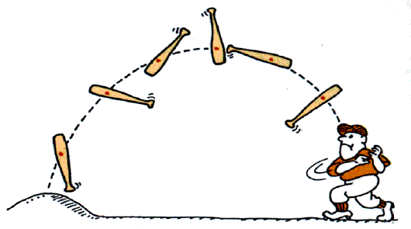
Centro di massa
Il centro di massa riveste un ruolo cruciale nella dinamica dei sistemi di punti
Indipendentemente dal moto dei singoli punti del sistema, il centro di massa rappresenta la posizione di un punto geometrico che si muove come se in esso fosse concentrata tutta la massa del sistema e fosse applicata la risultante delle forze agenti sull’intero sistema
Il moto complessivo di un sistema di oggetti può essere considerato come la somma del moto di traslazione del centro di massa e del moto di rotazione, vibrazione o di altro tipo attorno al centro di massa

Slide 19
Velocità del centro di massa
Se gli N punti sono in movimento rispetto al sistema di riferimento dato, normalmente la posizione del centro di massa varierà, e si dimostra che
v_{CM} =velocità del centro di massa dell’intero sistema:
di massa M_{TOT},
nella posizione r_{CM}
Da cui segue :
P = quantità di moto totale del sistema che coincide con la quantità di moto M_{TOT} v_{CM} del centro di massa, considerato come se fosse un unico punto materiale.

Slide 20
Accelerazione del CM
Segue infine:
a_{CM} = accelerazione del centro di massa dell’intero sistema, considerato come un unico punto materiale:
di massa M_{TOT},
nella posizione r_{CM}
che si muove con velocità v_{CM}

Slide 21
Accelerazione del CM
Andando a sostituire nell’ accelerazione del CM

Slide 22
Teorema del moto del centro di massa
Ricordando che R^{E} è la risultante delle forze esterne agenti sul sistema vale, la seguente relazione
Il centro di massa si muove come se fosse un punto materiale in cui sia concentrata tutta la massa M_{TOT} del sistema e a cui sia applicata la risultante delle forze esterne R_{E}
Oss: L’ azione delle forze interne NON può modificare lo stato di moto del centro di massa

Slide 23
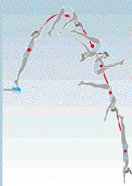
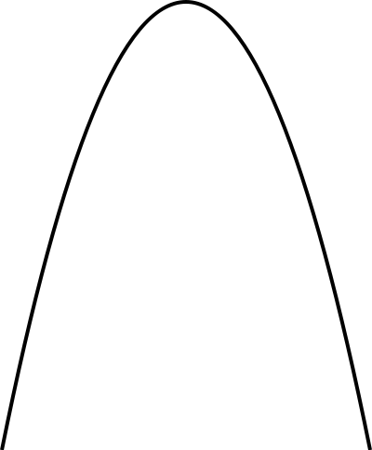
v₀
Il moto del centro di massa è equivalente al moto parabolico di UN punto materiale

Slide 24
Conservazione della quantità di moto
Un sistema non soggetto a forze esterne o in cui la risultante delle forze esterne è nulla si dice SISTEMA ISOLATO. Un sistema in cui nessun corpo possa uscire o entrare si dice SISTEMA CHIUSO
In un sistema chiuso ed isolato si ha:
CONSERVAZIONE DELLA QUANTITA’ DI MOTO
Il centro di massa di un sistema isolato si muove di moto rettilineo uniforme (v_{CM}=cost) e la quantità di moto totale del sistema si conserva (P=cost)

Slide 25
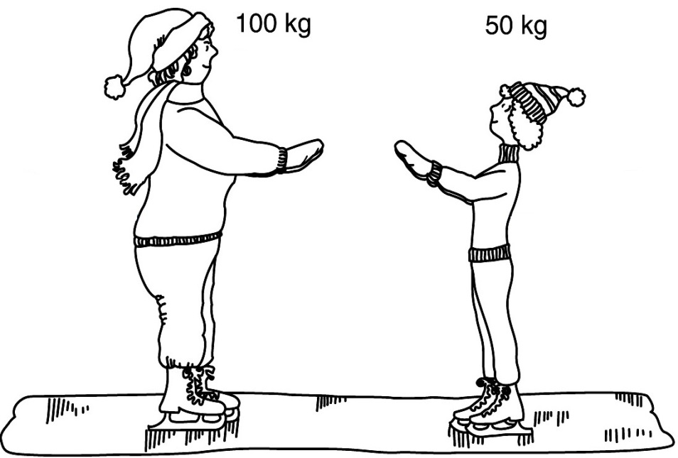
CONSERVAZIONE DELLA QUANTITà DI MOTO
Questa proprietà rende fondamentale l’introduzione della quantità di moto per lo studio di sistemi di due o più corpi.
Caso tipico
Due corpi, inizialmente fermi, soggetti solo a forze interne per un certo tempo, che si mettono in moto.
Ad esempio, due pattinatrici su una pista di ghiaccio (senza attrito) che si spingono a vicenda con una certa forza (interna).
F
–F

Slide 26
CONSERVAZIONE DELLA QUANTITà DI MOTO
Dalla conservazione della quantità di moto: P_{fin}=P_{in}
Ma se all’inizio i due corpi sono in quiete: P_{in}=p_{1in}+p_{2in}=0
Quindi, anche P_{f}=0
P_{fin}=p_{1fin}+p_{2fin}=0 ⇒ p_{1fin}=-p_{2fin}
I due corpi si mettono quindi in moto in direzioni opposte ed hanno quantità di moto finale uguale ed opposta
p_{1fin}=-p_{2fin} ⇔ m₁v_{1f}=- m₂v_{2f}
Il corpo con massa minore avrà una velocità maggiore (in modulo), e viceversa:
m₁>m₂ => |v_{1f}| < |v_{2f}| mentre p_{1f} = - p_{2f}

Slide 27
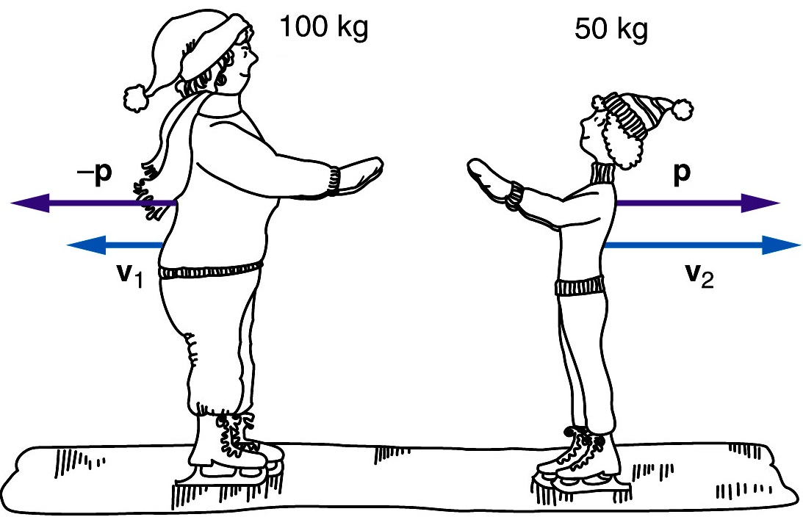
CONSERVAZIONE DELLA QUANTITà DI MOTO
m₁>m₂ => |v_{1f}| < |v_{2f}| mentre p_{1f} = - p_{2f}

Slide 28
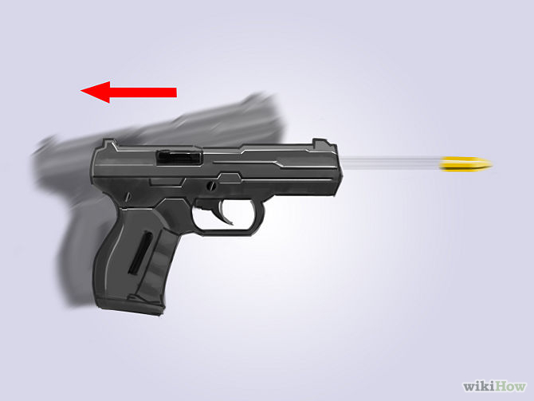
ESEMPIO
Una pistola di massa m_{P} = 5 kg spara un colpo. La massa del proiettile è m_{c} = 100 g. Sapendo che la velocità del colpo all’uscita della pistola vale v_{c,fin}= 500 m/s in direzione parallela al suolo, si determini la velocità di rinculo della pistola.
Dati iniziali:
m_{P} = 5 kg, m_{c} = 100 g
All’istante t=0:
v_{p,in}=0, v_{c,in}=0
Dopo lo sparo:
v_{cx,fin} = 500 m/s, v_{cy,fin}=0
v_{P,fin} = ?

Slide 29
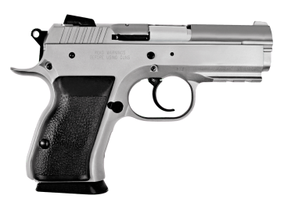
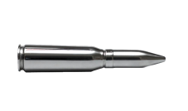

ESEMPIO
y
v_{P,fin}
v_{c,fin}
O
x
Sui due corpi, dunque, agiscono solo forze interne (azione e reazione); quelle esterne sono trascurabili
R_{E} = 0 ➔ ΔP =0 ➔ P_{fin} = P_{in}
Possiamo applicare il principio della conservazione della quantità di moto

Slide 30
ESEMPIO
y
v_{P,fin}
v_{c,fin}
O
x
La quantità di moto è un vettore, P, che possiamo scomporre in componenti lungo gli assi x ed y:
p_{x,fin} = p_{x,in}
p_{p,x,fin} +p_{c,x,fin} =p_{p,x,in} +p_{c,x,in}
p_{y,fin} = p_{y,in}
p_{p},_{y,fin} +p_{c,y,fin} =p_{p,y,in} +p_{c,y,in}
La legge di conservazione, valida per il vettore, è valida su tutti gli assi!

Slide 31
ESEMPIO
y
v_{P,fin}
v_{c,fin}
O
x
Dalle condizioni iniziali: v_{P,in} = 0, v_{c,in} = 0
Dopo lo sparo: v_{cx,fin} = 500 m/s, v_{cy,fin} = 0
0
0
m_{p}v_{p,x,fin} + m_{c}v_{c,x,fin}= m_{p}v_{p,x,in} + m_{c}v_{c,x,in}
0
0
0
M_{p}v_{p,y,fin} + m_{c}v_{c,y,fin}= m_{p}v_{p,y,in} + m_{c}v_{c,y,in}

Slide 32
ESEMPIO
y
v_{P,fin}
v_{c,fin}
O
x
m_{p}v_{p,x,fin} + m_{c}v_{c,x,fin}= 0
m_{p}v_{p,y,fin}= 0
m_{p}v_{p,x,fin} = - m_{c}v_{c,x,fin} => v_{p,x,fin}= - m_{c}v_{c,x,fin}/m_{p} = -0.1Kg/5Kg x 500 m/s = -10 m/s
m_{p}v_{p,y,fin}= 0

Slide 33
Teorema di köning per l’energia cinetica
Se gli N punti materiali sono in movimento rispetto al sistema di riferimento inerziale dato, l’energia cinetica del sistema è data da:
Si può dimostrare che:
L’energia cinetica del sistema di punti si può scrivere, nel sistema di riferimento inerziale dato, come la somma dell’energia cinetica dovuta al moto del centro di massa e di quella del sistema rispetto al centro di massa.

Slide 34
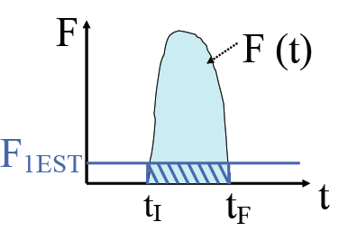
Urti
Un urto è definito come una collisione che avviene tra due o più punti materiali nello spazio, caratterizzato dalla presenza di forze interne molto intense e di breve durata ( forze impulsive ) tanto da poter considerare le forze esterne trascurabili
In Δt F_{1 EST} trascurabile rispetto a quella impulsiva
In un urto la quantità di moto del sistema costituito da due o più punti che interagiscono si conserva

Slide 35
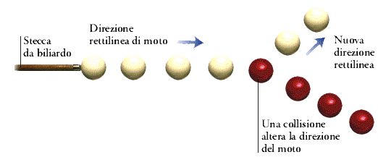
Urti
V_{1 in}
V_{1 fin}
V_{2 in}=0
V_{2 fin}

Slide 36
Quantita’ di moto ed energia cinetica negli urti
L’ energia cinetica durante una collisione tra punti materiali non sempre si conserva.
posso avere conversione in
energia termica
energia acustica
energia potenziale elastica (deformazione dei corpi)
energia rotazionale
Si definiscono gli urti di tipo :
Elastico: l’ energia cinetica si conserva
Anelastico: l’ energia cinetica non si conserva
Completamente anelastico: l’ energia cinetica non si conserva ed i due corpi si “incollano” (massima trasformazione)

Slide 37
Quantita’ di moto ed energia cinetica negli urti
Urto elastico : si applicano le leggi di conservazione della quantità di moto e dell’ energia cinetica.
L’ energia cinetica di ciascun corpo può variare, ma l’ energia cinetica totale rimane costante

Slide 38
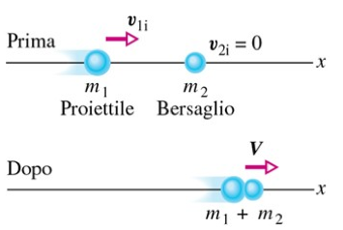
Quantita’ di moto ed energia cinetica negli urti
Urto anelastico: vale solo la conservazione della quantità di moto
Maggior parte degli urti tra oggetti comuni è di questo tipo (palla con mazza, collisioni tra auto, etc.)
Urto completamente anelastico: massima variazione di energia cinetica

Slide 39
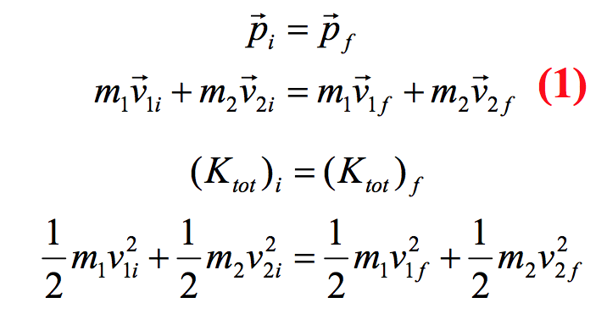
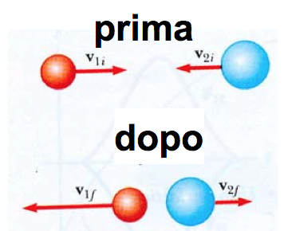
Urti in una dimensione
Urto elastico: conservo quantità di moto ed energia cinetica

Slide 40
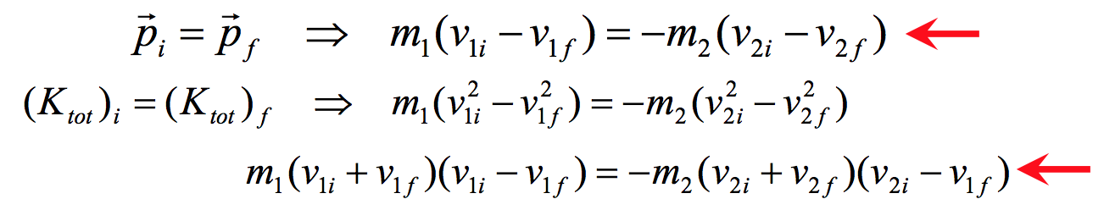
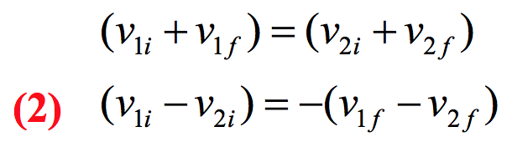
Urti in una dimensione
Urto elastico: conservo quantità di moto ed energia cinetica
bersaglio mobile (v_{2i} ≠ 0)
divido le due precedenti equazioni e sostituisco ...
Velocità relative uguali prima e dopo l’urto

Slide 41
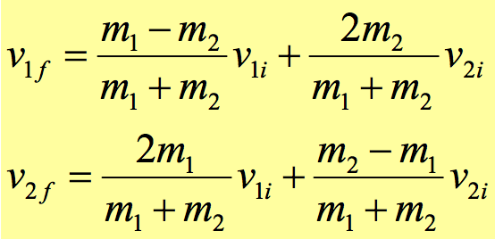
Urti in una dimensione
Urto elastico: conservo quantità di moto ed energia cinetica
bersaglio mobile (v_{2i} ≠ 0)

Slide 42
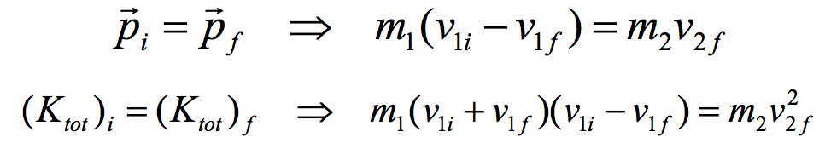
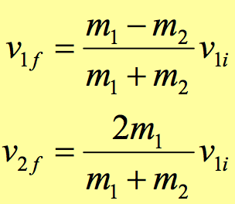
Urti in una dimensione
Urto elastico: conservo quantità di moto ed energia cinetica
bersaglio fisso (v_{2i} = 0)
divido le due precedenti equazioni e sostituisco ...

Slide 43
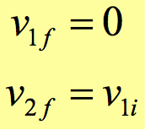

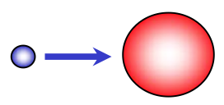
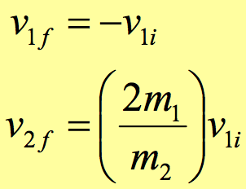
Urti in una dimensione
Urto elastico: conservo quantità di moto ed energia cinetica
bersaglio fisso (v_{2i} = 0), masse uguali m₁ = m₂
scambio di velocità
[es. urto fra bocce/palle da biliardo]
bersaglio fisso (v_{2i} = 0), bersaglio massiccio
m₁ << m₂
proiettile rimbalza indietro
[es. urto palla golf su palla cannone
palla da baseball su mazza]

Slide 44
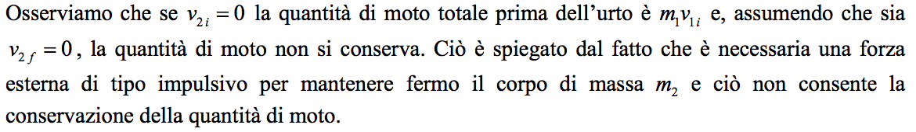
Urti in una dimensione
Urto elastico: conservo quantità di moto ed energia cinetica
bersaglio fisso (v_{2i} = 0), masse uguali m₁ = m₂
scambio di velocità
[es. urto fra bocce/palle da biliardo]
bersaglio fisso (v_{2i} = 0), bersaglio massiccio
m₁ << m₂
proiettile rimbalza indietro
[es. urto palla golf su palla cannone
palla da baseball su mazza]

Slide 45
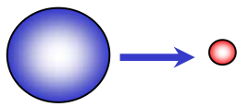
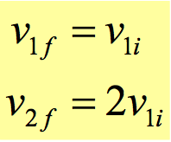
Urti in una dimensione
Urto elastico: conservo quantità di moto ed energia cinetica
bersaglio fisso (v_{2i} = 0), proiettile massiccio
m₁ >> m₂
proiettile indisturbato, bersaglio scatta in avanti [es. urto palla cannone su palla golf]

Slide 46
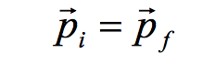
Urti in una dimensione
Urto completamente anelastico: conservo solo la quantità di moto
Le particelle dopo l’urto rimangono unite con velocità v_{f}

Slide 47
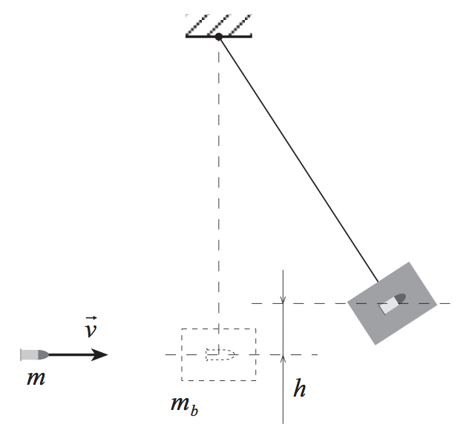
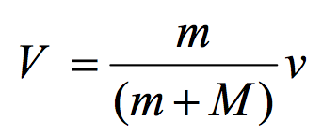
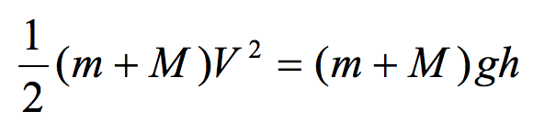
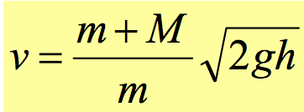
Urti in una dimensione
Urto completamente anelastico: conservo solo la quantità di moto
Esempio: pendolo balistico
dispositivo per determinare
velocità dei proiettili
Conservazione della quantità di moto
Conservazione dell’energia meccanica

